Slide 1
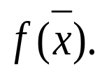
3.2.3. Методы нулевого порядка
Методы нулевого порядка используют
информацию только о значениях целевой
функции Направление минимизации в
данном случае полностью определяется
последовательными вычислениями значений
целевой функции. Ниже рассматриваются
методы, довольно часто применяемые на
практике: метод Хука-Дживса, симплексный
метод, метод Нелдера-Мида (деформируемого
многогранника). Основное достоинство этих
методов состоит в том, что они не требуют
непрерывности целевой функции и
существования производных.

Slide 2
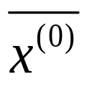

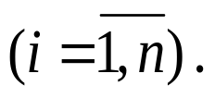
а) метод Хука-Дживса
(метод конфигураций, метод пробных шагов)
В методе Хука-Дживса поиск минимума состоит из
последовательности шагов: исследующего поиска
относительно базисной точки и поиска по образцу.
Рассмотрим для примера первую итерацию (последующие
итерации выполняются по такой же схеме).
Исследующий поиск состоит в следующем. Задаются
некоторой начальной (базисной) точкой и величиной
шага для каждого координатного направления

Slide 3
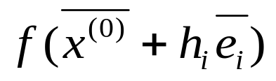
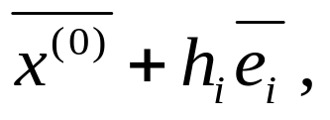

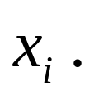
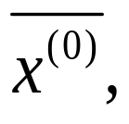
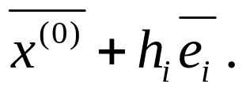
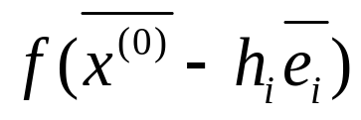
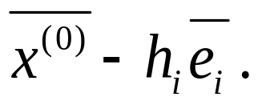
Обследуют окрестность данной точки, изменяя по очереди
компоненты вектора вдоль каждого координатного
направления. Для этого вычисляется значение целевой
функции в пробной точке где
- единичный вектор оси Если значение целевой
функции в пробной точке меньше значения целевой
функции в базисной точке то шаг считается
удачным и точка заменяется на
В противном случае вычисляется величина
и, если значение целевой функции уменьшается, то
заменяется на

Slide 4

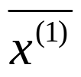
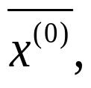
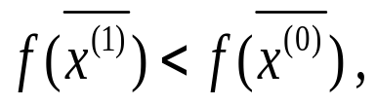
После перебора всех координатных направлений
исследующий поиск завершается. Полученную в
результате точку называют новым базисом. Если в
точке нового базиса уменьшение значения целевой
функции не было достигнуто, то исследующий поиск
повторяется вокруг той же базисной точки но с
уменьшенной величиной шага.
Поиск завершается, когда все текущие величины шага
будут меньше заданной точности. Если исследующий
поиск был удачен, т.е. то производится
поиск по образцу.

Slide 5
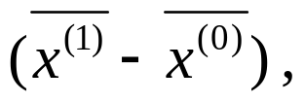
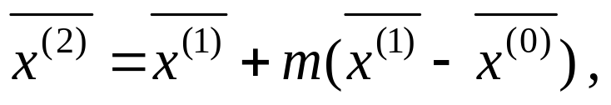

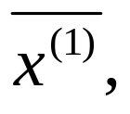
Поиск по образцу производится из точки в
направлении вектора поскольку это направление
привело к уменьшению значения целевой функции.
Координаты новой точки определяются в соответствии с
формулой
где - ускоряющий множитель.
Если в результате получена точка с меньшим значением
целевой функции, то она рассматривается как новая
базисная точка. Если поиск по образцу был неудачен, то
происходит возврат в базисную точку где продолжается
исследующий поиск с целью выявления нового направления
минимизации.

Slide 6
На рис. 3.15 -3.16 схематично изображены шаги метода
Хука-Дживса для функции двух переменных.
Пунктирными линиями схематично отображаются шаги
исследующего поиска вокруг базисной точки, сплошными
– шаги удачного поиска.

Slide 7
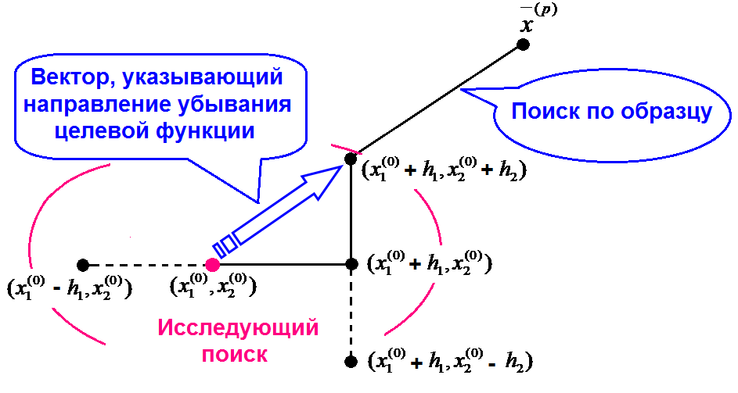


Slide 8
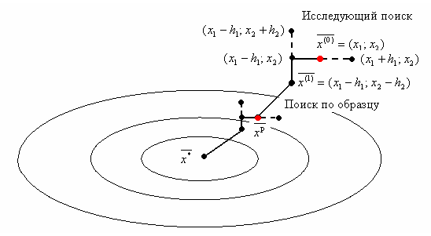

Slide 9

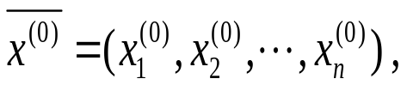





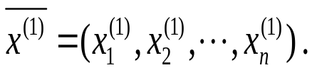
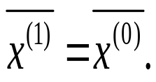
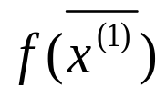
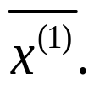

Алгоритм метода Хука-Дживса.
1. Задать размерность задачи оптимизации начальную базисную точку шаг
для каждой переменной коэффициент уменьшения шага ускоряющий множитель
точность поиска
Ввести в рассмотрение текущую точку
Положить Вычислить значение функции
в точке
Зафиксировать первое координатное направление

Slide 10

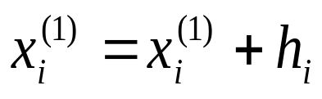

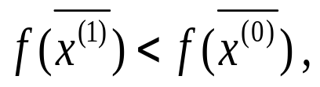

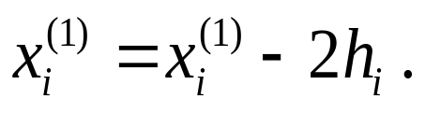
Провести исследующий поиск вдоль оси
Сделать шаг в положительном направлении
координатной оси и вычислить
значение функции в полученной точке
Если то шаг в положительном направлении оси считается удачным и
осуществляется переход к пункту 8. В противном
случае происходит возврат в исходную точку и
делается шаг в отрицательном направлении
координатной оси

Slide 11

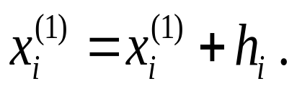


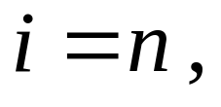
Если то шаг в отрицательном
направлении оси считается удачным. Если условие не выполнено, то происходит возврат в исходную точку И в том и другом случае
осуществляется переход к следующему пункту 8.
Проверить условие окончания исследующего поиска.
Если то положить и перейти к пункту 5
для продолжения исследующего поиска по
оставшимся координатным направлениям. Если
перейти к пункту 9.

Slide 12
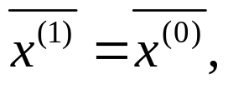
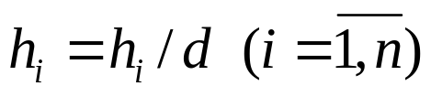
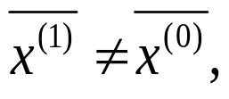
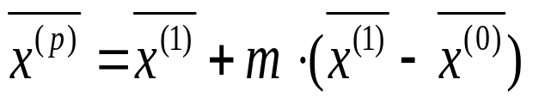
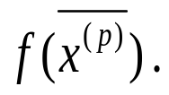
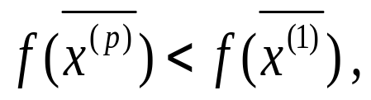
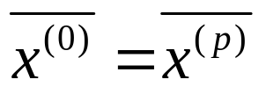
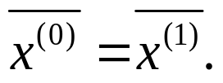
Проверить успешность исследующего поиска. Если
т.е. исследующий поиск был неудачным, то
необходимо уменьшить величину шага
и повторить поиск с пункта 4.
Если то проводится поиск по образцу
и вычисляется значение
функции в точке образца
Проверить удачность поиска по образцу. Если
то поиск по образцу удачен и точка
становится новой базисной точкой. В
противном случае за новый базис принимается точка

Slide 13
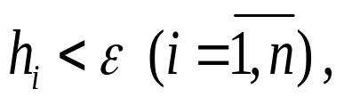
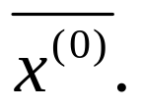
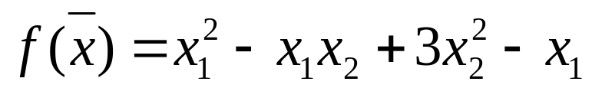

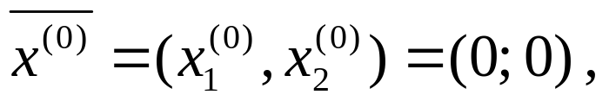

Проверить условие окончания поиска. Если длины шагов то поиск завершен . В противном
случае осуществляется переход к пункту 3 и
проводится исследующий поиск вокруг новой
базисной точки
Пример 3.7. Найти минимум целевой функции
методом Хука-Дживса с точностью
Решение. Зададим координаты начальной (базисной)
точки шаг по координатным
направлениям

Slide 14


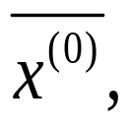
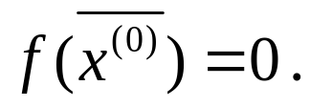
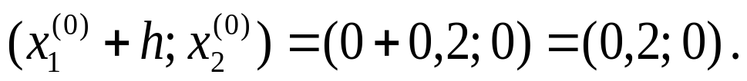
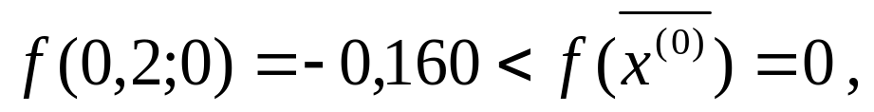
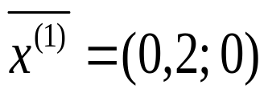
коэффициент уменьшения шага ускоряющий
множитель
Итерация 1. Проведем исследующий поиск вокруг
базисной точки которой соответствует значение
целевой функции
Так как то шаг удачен.
Фиксируем пробную точку и принимаем ее
в качестве временной базисной точки.

Slide 15
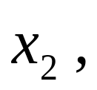

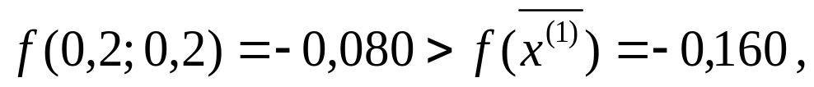


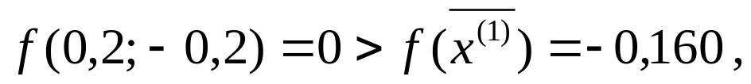
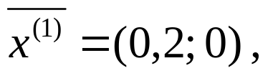

Далее делая шаг в положительном направлении оси
получим пробную точку
Так как то шаг
неудачен.
Возвращаемся в исходную точку и делаем шаг в
отрицательном направлении оси
Так как то шаг
неудачен.
Таким образом, рассмотрены все координатные
направления и найдена новая базисная точка

Slide 16
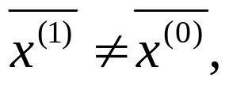





Поскольку то исследующий поиск оказался
удачным.
Теперь из точки выполним поиск по образцу
Так как то поиск по образцу оказался
удачным и точка становится новой
базисной точкой.

Slide 17










Итерация 2. Проведем исследующий поиск вокруг базисной точки
Имеем
шаг удачен.
Фиксируем пробную точку и принимаем ее в
качестве временной базисной точки.
Повторим те же действия для переменной
- шаг неудачен;
- шаг неудачен.

Slide 18






Поскольку то исследующий поиск
оказался удачным.
Теперь из точки выполним поиск по
образцу
Так как то поиск по
образцу оказался неудачным и дальнейшие
исследования проводим относительно точки

Slide 19










Итерация 3. Проведем исследующий поиск
вокруг базисной точки
Имеем:
- шаг неудачен;
- шаг неудачен;
- шаг неудачен;
- шаг неудачен.

Slide 20






Таким образом, исследующий поиск с величиной шага
равной был неудачен. Уменьшим величину
шага
и возобновим исследующий поиск относительно точки
Итерация 4. Имеем:
- шаг неудачен;
- шаг неудачен

Slide 21






шаг удачен.
Фиксируем пробную точку
и принимаем ее в качестве временной базисной
точки.
Проверяем условие окончания поиска.
Так как то требуемая точность
поиска достигнута:

Slide 22


б) симплексный метод
Регулярным симплексом в n - мерном пространстве
называется правильный многогранник с n+1 вершиной.
При симплексом является правильный треугольник,
при - тетраэдр и т.д. Отрезок, соединяющий две
вершины симплекса, называется ребром симплекса.
Поиск симплексным методом ведется по следующей
схеме. Устанавливаются координаты вершин симплекса.
Определяется вершина с наибольшим значением целевой
функции. Вместо нее строится новая вершина отражением
старой через центр тяжести остальных вершин симплекса.

Slide 23

На рис. 3.17 представлен процесс построения нового
симплекса на плоскости.

Slide 24
Если попытка отражения не приводит к
уменьшению целевой функции, то
выполняется операция редукции, в
результате которой формируется новый
симплекс с уменьшенными вдвое
сторонами. При операции редукции в
качестве базовой точки выбирается
вершина старого симплекса, в которой
функция принимает минимальное
значение.

Slide 25
В результате исключения вершин
симплексов с наибольшим значением
целевой функции процесс поиска
сходится к минимальному значению
Поиск завершается, когда разности
между значениями функции в центре
тяжести симплекса и вершинах
становятся достаточно малыми.
На рисунке 3.18 представлена
иллюстрация построения нового
симплекса для двумерной области.

Slide 26



Slide 27





Рассмотрим порядок построения нового симплекса для
задач произвольной размерности n.
Построение начального симплекса
Координаты n вершин симплекса
при заданной начальной точке и
заданной длине ребра симплекса m определяются
с использованием методов аналитической геометрии
где приращения и находятся по формулам

Slide 28


Длина ребра симплекса m выбирается исходя из
характеристик решаемой задачи. При m=1 ребра
регулярного симплекса имеют единичную длину.
При n=2 имеем

Slide 29





Slide 30


Расчет координат отраженной точки
Пусть точка подлежащая отражению. Центр
тяжести остальных n точек расположен в точке

Slide 31









Все точки прямой, проходящей через точки и
задаются формулой
При получаем исходную точку
соответствует центру тяжести
Для того, чтобы симплекс обладал свойством
регулярности, отражение должно быть симметричным,
т.е.
Таким образом, координата отраженной вершины
находится по формуле

Slide 32




Алгоритм поиска симплексным методом
Задать размерность задачи оптимизации n,
координаты начальной точки симплекса
длину ребра симплекса m, точность поиска
Вычислить координаты остальных n вершин симплекса по формулам (3.22).
Определить номер вершины k с наибольшим значением целевой функции
Определить центр тяжести всех вершин многогранника за исключением вершины по
формуле (3.23).

Slide 33






Отразить вершину относительно центра тяжести
Вычислить значение целевой функции в отраженной
точке и перейти к пункту 6.
Проверить условие. Если то
операция отражения закончилась успешно. Положить
и перейти к пункту 8. В
противном случае перейти к пункту 7.
Выполнить операцию редукции. Для этого
определить номер вершины r с минимальным
значением целевой функции

Slide 34




Используя соотношение
Сформировать новый многогранник с уменьшенными вдвое сторонами и перейти к пункту 8.
Определить центр тяжести симплекса
и значение функции в этой точке
Проверить условие окончания процесса вычислений. Если
то процесс вычислений завершен.

Slide 35



В качестве приближенного решения принять вершину
с минимальным значением целевой функции. В противном
случае перейти к пункту 3.
Координаты вершин симплекса и значения целевых
функций в вершинах удобно хранить в двумерном
массиве размером При этом каждая i- я
строка массива содержит информацию о
вершине симплекса . В табл. 3.1 этот массив выделен
жирной рамкой.

Slide 36



Slide 37






Пример 3.8. Найти минимум целевой функции
симплексным методом с точностью
Решение. Зададим начальную точку симплекса
и длину ребра симплекса
Вычислим приращения

Slide 38




Используя и вычислим координаты двух
остальных вершин симплекса

Slide 39











Итерация Вычислим значения целевой
функции в вершинах:
Так как необходимо отразить вершину
относительно центра тяжести двух остальных вершин
и
Найдем координаты отраженной вершины

Slide 40









Так как то новый симплекс образован
вершинами которым соответствуют
Проверим условие окончания поиска
Определим центр тяжести симплекса

Slide 41



Вычислим
Так как все условия окончания поиска не выполняются,
то процесс итераций должен быть продолжен.

Slide 42













Итерация Отразим вершину
относительно центра тяжести вершин и
Найдем координаты отраженной вершины
Так как то новый симплекс образован
вершинами которым соответствуют значения

Slide 43


Проверим условие окончания поиска
Определим центр тяжести симплекса

Slide 44



Вычислим
Так как все условия окончания поиска не выполняются,
то процесс итераций должен быть продолжен.

Slide 45




Итерация Отразим вершину
относительно центра тяжести вершин и
Найдем координаты отраженной вершины

Slide 46







Так как то новый симплекс образован
вершинами которым соответствуют
значения
Проверим условие окончания поиска

Slide 47




Определим центр тяжести симплекса
Вычислим

Slide 48



Так как все условия окончания поиска выполняются, то
процесс итераций завершен.
В качестве приближенного решения выбирается
вершина которой соответствует
наименьшее значение целевой функции
Результаты расчетов приведены на рис. 3.19.

Slide 49



